Slide 1
基隆市十二年國民基本教育
105學年
適性入學宣導簡報
講師：基隆市政府教育處
時間：105年12月24日

Slide 2
簡 報 大 綱
政策架構
國中教育會考
105基北區適性入學管道
  免試入學
  適合學術傾向學生的入學管道
  適合職業傾向學生的入學管道
  其他
適性入學重要日程
相關資源網站

Slide 3
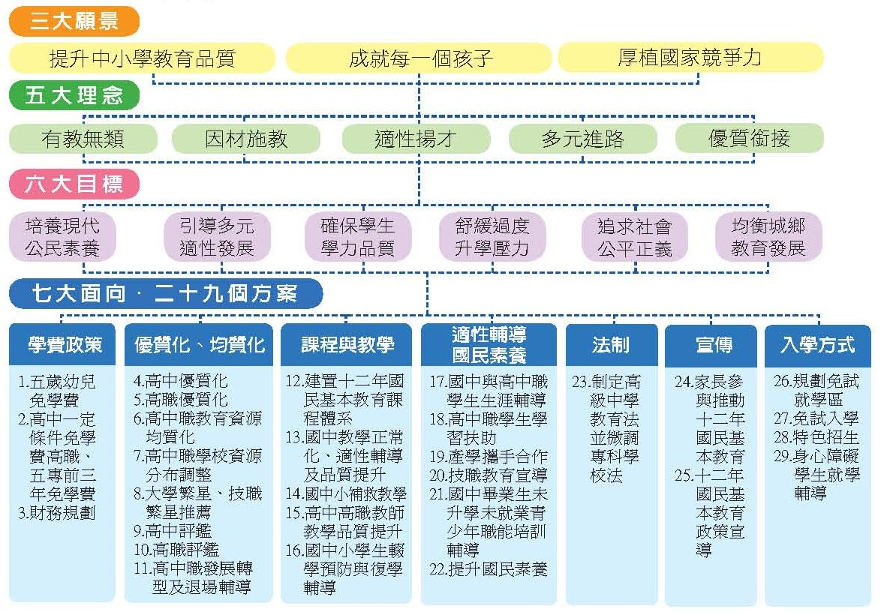
十二年國民基本教育政策架構

Slide 5
十二年國教免學費政策
103學年度起入學高級中等學校學生免納學費條件及補助表
學生就讀學制 （具有學籍） |  | 學校 公私立別 | 家庭年所得總額（單位：新臺幣）
 |  |  | 148萬元以下 | 超過148萬元
專業群科及進修部 |  | 公立 | 免納學費 (不得再請領子女教育補助)
 |  | 私立
綜合高中學程 | 一年級 | 公立 | 免納學費 (不得再請領子女教育補助)
 |  | 私立
 | 專門學程 （二、三年級） | 公立 | 免納學費 (不得再請領子女教育補助)
 |  | 私立
 | 學術學程 （二、三年級） | 公立 | 免納學費 (不得再請領子女教育補助) | 無補助 (得請領子女教育補助)
 |  | 私立 |  | 定額補助 (與子女教育補助擇一)
高中普通科 |  | 公立 | 免納學費 (不得再請領子女教育補助) | 無補助 (得請領子女教育補助)
 |  | 私立 |  | 定額補助 (與子女教育補助擇一)

Slide 6
變更就學區
依據「高級中等教育法」，全國15個免試就學區為確保學生就學權益，跨區就讀須事先申請「變更就學區」，並在全國統一的時程規劃下考試。
105年5月2 日-6 日：免試入學變更就學區申請

Slide 7
國中教育會考

Slide 8
國中教育會考各考試科目之時間及題數
考試科目 |  | 時間 | 題數 | 結果呈現
國文 |  | 70分鐘 | 45～50題 | 分為「精熟」、「基礎」和「待加強」3等級 成績計算方式可詳見教育部國中教育會考網站：http://cap.ntnu.edu.tw/
英語 | 閱讀 | 60分鐘 | 閱讀40～45題 (占總成績80%)
英語 | 聽力 | 25分鐘 | 20～30題 (占總成績20%)
數學 |  | 80分鐘 | 27～33題 選擇題25～30題(占總成績85%) 非選擇題2～3題(占總成績15%)
社會 |  | 70分鐘 | 60～70題
自然 |  | 70分鐘 | 50～60題
寫作測驗 |  | 50分鐘 | 1題 | 分為一至六級分
※「寫作測驗」及「數學非選擇題」必須要用黑色墨水筆作答。

Slide 9
105年 國中教育會考考試日期和時間
 | 105年5月14日（六） |  | 105年5月15日（日）
上 午 | 8:20-8:30 | 考試說明 | 8:20-8:30 | 考試說明
 | 8:30-9:40 | 社會 | 8:30-9:40 | 自然
 | 9:40-10:20 | 休息 | 9:40-10:20 | 休息
 | 10:20-10:30 | 考試說明 | 10:20-10:30 | 考試說明
 | 10:30-11:50 | 數學 | 10:30-11:30 | 英語(閱讀)
 |  |  | 11:30-12:00 | 休息
 |  |  | 12:00-12:05 | 考試說明
 |  |  | 12:05-12:30 | 英語(聽力)
下 午 | 13:40-13:50 | 考試說明
 | 13:50-15:00 | 國文
 | 15:00-15:40 | 休息
 | 15:40-15:50 | 考試說明
 | 15:50-16:40 | 寫作測驗

Slide 10
國中教育會考等級及標示
難易適中
每科平均通過率 50%~55%
國文、數學、英語、社會、自然
A
精熟10%~20%
寫作測驗
基礎(含以上)/
待加強
英語聽力
1-6級分
B
基礎 45%~60%
C
待加強20%~35%
英語閱讀
精熟/基礎/待加強

Slide 11
國中教育會考各科成績人數比例
人數比例 | 三等級 | 四標示 |  | 會考績分
100% | A 精熟 10%~20% | 前25％ | A++ | 7
 |  | 26 ~ 50％ | A+ | 6
 |  | 51％~ | A | 5
 | B 基礎45%~60% | 前25％ | B++ | 4
 |  | 26 ~ 50％ | B+ | 3
 |  | 51％~ | B | 2
 | C 待加強20%~35% |  | C | 1

Slide 12
105年基北區適性入學管道

Slide 13
105年基北區適性入學管道
免試入學 | 直升入學
 | 優先免試入學
 | 一般生免試入學
 | 技優甄審入學
 | 產業特殊需求類科
 | 實用技能班
 | 高職學校獨立招生
特色招生 | 甄選入學 | 藝才班
 |  | 體育班
 |  | 科學班
 |  | 職業類科
 | 考試分發入學
其 他 | 建教合作班
 | 重點運動項目
 | 未受政府補助私校獨立招生
身心障礙適性輔導安置

Slide 14
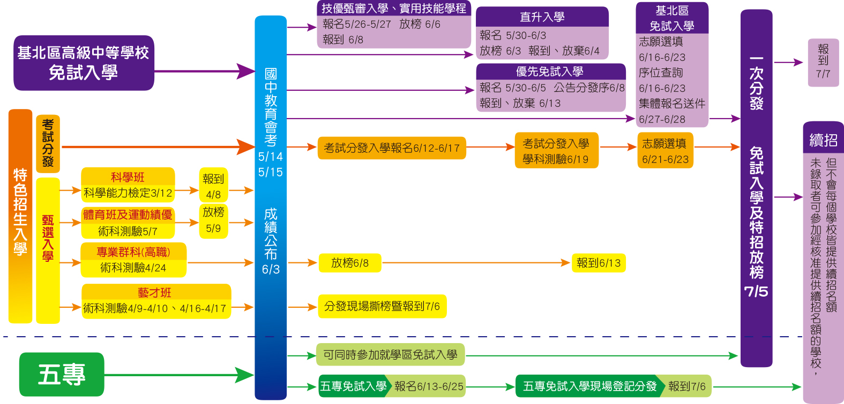

Slide 15
序號 | 就學區 | 行政區 | 共同就學區 |  |  |  | 與104學年度規劃是否相同
 |  |  | 本區國中可跨出就讀之行政區(A) （本區之行政區） | 他區高級中等學校開放就學之行政區(B) （他區之行政區） | 他區國中可跨入就讀之行政區(C) （他區之行政區） | 本區高級中等學校開放就學之行政區(D) （本區之行政區）
1 | 花蓮區 | 花蓮縣 | 無 | 無 | 無 | 無 | 相同
2 | 臺東區 | 臺東縣 | 無 | 無 | 無 | 無 | 相同
3 | 澎湖區 | 澎湖縣 | 無 | 無 | 無 | 無 | 相同
4 | 金門區 | 金門縣 | 無 | 無 | 無 | 無 | 相同
5 | 宜蘭區 | 宜蘭縣 | 無 | 無 | 基北區之新北市貢寮、雙溪、坪林區 | 宜蘭區之宜蘭縣頭城鎮 | 相同
 |  |  |  |  | 中投區之臺中市和平區 | 宜蘭區全區 | 相同
6 | 基北區 | 基隆市 臺北市 新北市 | 基北區之新北市林口區、樹林區、鶯歌區、新莊區、泰山區 | 桃連區之桃園縣蘆竹鄉、龜山鄉、八德市 | 桃連區之桃園縣蘆竹鄉、龜山鄉、八德市 | 基北區之新北市林口區、樹林區、鶯歌區、新莊區、泰山區 | 相同
 |  |  | 基北區之新北市貢寮區、雙溪區、坪林區 | 宜蘭區之宜蘭縣頭城鎮 | 無 | 無 | 相同
7 | 桃連區 | 桃園縣 連江縣 | 桃連區之桃園縣蘆竹鄉、龜山鄉、八德市 | 基北區之新北市林口區、樹林區、鶯歌區、新莊區、泰山區 | 基北區之新北市林口區、樹林區、鶯歌區、新莊區、泰山區 | 桃連區之桃園縣蘆竹鄉、龜山鄉、八德市 | 相同
 |  |  | 桃連區之桃園縣楊梅市、龍潭鄉、新屋鄉 | 竹苗區之新竹縣新埔鎮、關西鎮、新豐鄉、湖口鄉 | 竹苗區之新竹縣新埔鎮、關西鎮、新豐鄉、湖口鄉 | 桃連區之桃園縣楊梅市、龍潭鄉、新屋鄉 | 相同

Slide 16
免試入學作業程序
◆各高中職及五專皆須辦理免試入學
採線上報名並兼採繳交書面報名表件方式
◆不訂定報名條件（門檻）
◆各高中職及五專不採計國中在校學科成績
◆學籍所在免試就學區入學
◆學生參加就讀或畢業之國中學籍所在免試就學區為原則
Notes:
1.入學方式辦理順序:免試入學作業分兩階段辦理，採全區聯合方式辦理
2.非本區各公私立國民中學畢業生，但具以下四種特殊情形且未參加他區免試入學之學生，經本區高中高職免試入學委員會審核通過者得參加本區免試入學：
(一)學生就讀或畢業國中學籍所在免試就學區，未設置
學生適性選擇之高中職課程群別或產業特殊需求類
科者。
(二)學生因搬家遷徙至本區居住者（檢附具體證明文件)
(三)學生在國中階段跨區就學，但未遷移戶籍，擬申請
返回在本區戶籍所在地就讀高中職者（檢附具體證
明文件）。
(四)其他特殊因素(由本區高中高職免試入學委員會審查)

Slide 17
免試入學作業程序
未超額則全額錄取，超額則比序錄取
當登記人數未超過招生學校之名額時，全額錄取。
當登記人數超過主管機關核定學校之招生名額，依本區免試入學超額比序項目積分對照表進行比序。
Notes:
17

Slide 18
105學年基北區免試入學方案4大特點
－解決103年、104年問題
「1次分發到位」
「5個志願序為1群組」
「會考總績分108」
「避免錯置現象」

Slide 19
105學年度基北區免試入學與特色招生考試分發入學一次分發到位規劃
同時選填志願
，一次分發到位
志願選填系統
列印志願表
，家長簽名
甲生
(免試)
A卡
乙生
(跨區特招)
B卡
A卡
丙生
(免試+特招)
C卡
B卡

Slide 20
105學年度基北區免試入學與特色招生考試分發入學一次分發到位規劃
甲生只有報名免試入學（A卡）
  選填時間：105年6月16日~6月23日
乙生只有報名特色招生(他區的學生，B卡)
  選填時間：105年6月21日~6月23日
丙生報名免試入學+特色招生（A+B卡→C卡）
  免試選填時間：105年6月16日~6月23日
  特招選填時間：105年6月21日~6月23日
  報名系統自動合成一張志願表，請家長簽名

Slide 21
免試入學超額比序項目
多元學習36分
(均衡學習21分、服務學習15分)

Slide 22
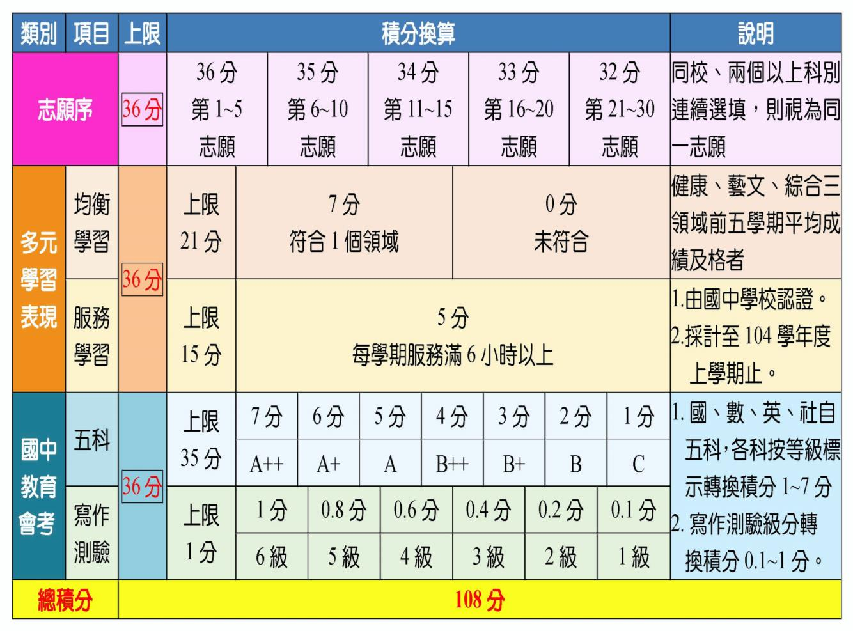
學年免試入學超額
105學年度免試入學超額比序項目積分對照表
（108方案）
Notes:
22

Slide 23
超額比序及分發作業流程
比序開始
總積分(108)
多元學習表現
積分( 36 )
會考總積分( 36 )
志願序積分 ( 36 )
增額人數5%內直接增額錄取
各科會考標示
增額人數高於5%時，依選填志願順序錄取
4
Notes:
23

Slide 24
105學年度基北區免試入學超額比序
各科標示
1.
總積分
5.
增額人數5%內直接增額錄取
國文
3.
數學
108分
英語
4.
增額人數高於5%時，依選填志願順序錄取
社會
2.
自然
寫作測驗
總積分(108)=多元學習(36)+會考(36)+志願序(36)

Slide 25

超額比序及分發作業範例（1)
總積分(108)
志願序(36)+多元學習表現(36)+教育會考(36)
比序開始
多元學習表現
積分(36)
均衡學習(21)+服務學習(15)
國文(7)+數學(7)+英語(7)
+社會(7)+自然(7) +寫作(1)
會考總積分(36)
A++ | A+ | A |  | B++ |  | B+ |  | B |  | C
7 | 6 | 5 |  | 4 |  | 3 |  | 2 |  | 1
6級 | 5級 |  | 4級 |  | 3級 |  | 2級 |  | 1級
1分 | 0.8分 |  | 0.6分 |  | 0.4分 |  | 0.2分 |  | 0.1分
Notes:
25

Slide 26
超額比序及分發作業範例（2)
志願積分採計說明
36分 | 第1至第5志願
35分 | 第6至第10志願
34分 | 第11至第15志願
33分 | 第16至第20志願
32分 | 第21至第30志願
志願序積分
各科會考標示
國文
數學
英語
社會
自然
寫作
增額人數5%內直接增額錄取
增額人數高於5%時，依選填志願順序錄取
6
Notes:
26

Slide 27
免試入學超額比序案例說明(1/2)
 | 總 積 分 (1) | 多元學習 表現(2) |  | 會 考 總 積 分 (3) | 志 願 序積分 (4) | 會考各科等第標示(5)
 |  | 均衡 學習 | 服務 學習 |  |  | 國 | 數 | 英 | 社 | 自 | 寫 作 測 驗
甲生 | 91.8 | 21 | 15 | 19.8 | 36 | A+ | A++ | C | B+ | B | 5
乙生 | 91.8 | 21 | 15 | 19.8 | 36 | A+ | A+ | B | B | B+ | 5
6 7 1 3 2 0.8
6 6 2 2 3 0.8
若甲生、乙生第1志願為同一所高中
1.第一比序(總積分)相同。
2.第二比序(多元學習表現)相同。
3.第三比序(會考總積分)相同。

Slide 28
免試入學超額比序案例說明(2/2)
 | 總 積 分 (1) | 多元學習 表現(2) |  | 會 考 總 積 分 (3) | 志 願 序積分 (4) | 會考各科等第標示(5)
 |  | 均衡 學習 | 服務 學習 |  |  | 國 | 數 | 英 | 社 | 自 | 寫 作 測 驗
甲生 | 91.8 | 21 | 15 | 19.8 | 36 | A+ | A++ | C | B+ | B | 5
乙生 | 91.8 | 21 | 15 | 19.8 | 36 | A+ | A+ | B | B | B+ | 5
6 7 1 3 2 0.8
6 6 2 2 3 0.8
4.第四比序(志願序積分)相同。
5.第五比序(各科會考標示)，故超額比序時，甲生勝出。

Slide 29


適合學術傾向學生的入學管道
科學班甄選入學
特色招生考試分發入學

Slide 30

科學班甄選入學相關說明

Slide 31
設班目的
提供具科學潛能之高級中等學校優秀學生適性發展機會。
開設及發展特殊科學教育學程，提供優越之教學環境及卓越師資，培養學生從事個別科學研究之能力和創造力，充分發揮天賦潛能。
培育兼具人文素養與科學專業知能之科學傑出人才，厚植國家之高素質科技人才及國家競爭力。
資料來源：普通型高級中等學校科學班實施計畫

Slide 32
課程規劃
一.科學班之課程規劃應依高級中等學校教育實驗辦法之規定，以高級中學三年課程整體規劃，除普通高級中學基礎科學相關科目外，得彈性設計科學專業領域科目；其應修學分數及教學方式，由合作大學與設班高級中學共同規劃。
二.科學班課程分二階段：
  第一階段學程(高一及高二)學生應修讀普通高級中學基礎科學相關科目與人文及社會相關領域學分，並得於就讀期間依資賦優異降低入學年齡縮短就業年限相關規定，參加學科免修考試；
  第二階段學程由各高級中學設計科學專業領域科目，邀請合作大學教授至3高級中學講授，或直接選修大學開設之相關科目學分。
三.科學班學生於修讀第二階段學程期間，在大學教之指導下，進行個別科學研究計畫。

Slide 33
升學進路
一.科學班畢業學生應修畢各開班實施計畫所定課程，並修畢一百六十學分，以取得高級中學畢業證書。
二.科學班學生於就讀期間之學科資格考試成績及個別研究成果得作為「大學多元入學方案」甄選入學之參據。學生於第二階段學程修得之數理科學分及修課證明書，得作為將來進入大學後抵免學分之參考。
三.科學班學生就讀期間通過高級中學與合作大學辦理之學科資格考試，未修畢第二階段學程者，其升學仍依「大學多元入學方案」辦理。
資料來源：普通型高級中等學校科學班實施計畫
33

Slide 34
退場輔導機制
科學班學生就讀期間，因學習適應、生涯規劃考量、或未通過學科資格考試等因素，無法繼續第二階段學程者，得轉介校內其他班級就讀。
34

Slide 35
105學年度辦理科學班甄選入學學校
區域別 | 招生學校 | 合作辦理大學 | 招生人數
北區 | 臺北市立建國高中 | 國立臺灣大學 | 30
 | 國立臺灣師大附中 | 國立臺灣師範大學 國立陽明大學 | 30
 | 國立武陵高中 | 國立中央大學 | 30
 | 國立新竹實中 | 國立清華大學 | 25
中區 | 國立臺中一中 | 國立交通大學 | 30
 | 國立彰化高中 | 國立中興大學 | 30
南區 | 國立嘉義高中 | 國立嘉義大學 國立中正大學 | 30
 | 國立臺南一中 | 國立成功大學 | 30
 | 高雄市立高雄高中 | 國立中山大學 | 30
35

Slide 36
招生對象與名額
招生對象：凡國民中學應屆畢業、高級中學國中部應屆畢業或符合「特殊教育學生調整入學年齡及修業年限實施辦法」之國中學生。
招收人數：30名為限。(各校實際招生名額與招生性別以各校經核定後公告之簡章為準)
科學班採各校單獨招生，同時考試。

Slide 37
報考資格
學生應具備下列資格，經學校推薦後，始得報考科學班；其推薦總人數，以應屆畢業生總人數百分之二十為限：
一、學校參酌學生於國民中學(含高級中等學校所設國民中學部)就學期間之下列學業成就，予以推薦：
  在國民中學就讀期間，學業總成績排名居全校同一年級前百分之二十以內(依各校招生簡章規定) (應屆畢業生及調整修業年限學生之學業總成績所採計學期數需以文字清楚說明，學期數由各校自訂)。
  依前述學業總成績計算原則，數學或自然領域成績在全校前百分之十以內。
  凡就讀於教育主管機關核定之國民中學數理資優資源班者，或通過教育主管機關數理資優鑑定並持有證明者。
  獲選進入「國際國中生科學奧林匹亞競賽」、「國際數理奧林匹亞競賽」國家代表隊決選研習營。
  曾獲教育部主辦之有關數理科目之全國競賽（例如全國科學展覽）前三名或佳作。
二、通過心理素質評估，由就讀學校推薦。

Slide 38
簡章及報名表下載
招生學校多採網路下載自行列印方式，不另發售。
下載日期：依各校網頁公告。
下載網站：各招生學校科學班招生網頁。
請家長及各國中老師協助下載各種表格，以A4規格白色普通影印紙（直式）單面列印，提供有意願且符合資格學生使用。

Slide 39
招生流程與方式(一)
報名暨入班資格審查
  (一)報名時間及地點：依各校簡章公告
  (二)報名費用：300元(104年之收取標準)
  (三)報名之學生應檢具以下表件，並依序彙整
    報名表
    甄選證：請填妥應自行填寫部分，並將照片黏貼於甄選證(一式○張，需與報名表上的照片相同)。
    素質評估觀察表：請就讀學校老師推薦並經教務處核章。
    相關資格證明文件(依本簡章肆、甄選資格所載)
    其他(低收入、中低收入、身心障礙等相關證明文件)

Slide 40
招生流程與方式(二)
錄取方式
  (一)直接錄取：符合下列任一條件者，不必參加科學能力檢定及實驗實作，直接錄取進入科學班。
  參加「國際國中生科學奧林匹亞競賽」獲個人銅牌獎（含）以上者。
  參加「國際數理奧林匹亞競賽」獲獎或選訓決賽完成結訓，並獲保送高中資格者。
  參加「國際科學展覽」獲獎或獲選「國際科學展覽」正選代表，並獲保送高中資格者。
直接錄取名額是否有限制，依各校簡章之規定。

Slide 41
招生流程與方式(三)
錄取方式
  (二)甄選錄取：
    科學能力檢定。
    科學能力檢定之內容與通過名額，均依各校簡章規定。
    自105學年度起，科學能力檢定均加考語文項目。詳情以正式公告簡章為準。
    實驗實作。
    實驗實作之項目與繳交費用，各校簡章規定。

Slide 42
招生流程與方式(四)
報名與資格審查
公告資格審查結果(含直接入班名單公告)
科學能力檢定
實驗實作
公告成績與放榜

Slide 43
105學年度科學班甄選重要日程
時間 | 辦理事項 | 備註
1月~2月 | 簡章公告 辦理招生說明會 | 依各校正式公告為準
3月2日~4日 | 科學班報名 | 各校自行辦理
3月9日前 | 公告資格審查結果 | 依各校簡章規定
3月12日 | 科學能力檢定 | 各校同時辦理
3月中旬至 4月上旬 | 實驗實作與面談 | 依各校簡章規定
4月8日 | 科學班錄取新生報到 | 各校同時辦理

Slide 44
特色招生考試分發入學相關說明

Slide 45
入學管道簡介
特色招生考試分發入學指高中職考量學校歷史、內外部優勢條件、願景目標及社會需求後規劃特色班級，並遴選性向、興趣與能力符合的學生。
由於這些特色班級多是以學科發展為主軸，遴選方式也多以學科測驗為主。
會考成績可能成為入學門檻。(依各校簡章規定)

Slide 46
基北區105學年度特色招生考試分發入學學校
編號 | 就學區別（校數） | 辦理學校校名 | 招生班名 | 招生班數 | 招生名額
1 | 基北區 (2校) | 國立政大附中 | 英語國際特色班 | 1 | 40
2 |  | 國立師大附中 | 資訊科學特色專班 | 1 | 40
測驗科目
學校 | 特色班別名稱 | 學科測驗科目
政大附中 | 英語國際特色班 | 英文 (閱讀、聽力)
師大附中 | 資訊科學特色專班 | 數學(選擇)、資訊(選擇)

Slide 47
考試科目時間規劃表
105 年 6 月 19 日(星期日)
上午
預備 | 第一節 | 預備 | 第二節
 |  | 10:30 | 10：40～12：20
 |  | 英語文 (閱讀測驗60分鐘+聽力試卷預備 與說明10分鐘+英聽30分鐘)
8:30 | 8：40～9：40 | 10:30 | 10：40～12：00
數學 (選擇題 60 分鐘) |  | 資訊 (選擇題 60-80 分鐘)

Slide 48
105學年度特色招生考試分發入學重要日程
重要日程表
時間 | 辦理事項 | 備註
1月~2月 | 簡章公告 | 依各校正式公告
6月17日 | 特色招生考試分發入學學科測驗報名截止
6月19日 | 特色招生考試分發入學學科測驗 | 各校同時辦理
6月21日 | 開放網路查詢學科測驗分數及志願選填 | 依各校簡章規定
6月23日 | 志願選填截止日
6月28日 | 集體報名繳交志願表截止日
7月5日 | 免試入學與特色招生考試入學分發放榜 | 各區同時辦理

Slide 49
特色招生考試入學分發常見問題(一)
考試分發入學與免試入學之學生會分開編班嗎？
Ans.：不一定。多數學校是分開編班，亦有混合編班者。詳情依各校簡章之說明。
考試分發入學之後若有適應不良，可以轉入普通班嗎？
Ans.：不一定。各校之實施計畫或簡章具有轉出轉入辦法者，依其計畫或簡章辦理轉出即可。

Slide 50
特色招生考試入學分發常見問題(二)
跨區參加特色招生考試入學分發的學生，會不會影響在原區的免試入學分發資格？
Ans.：不會。如某生原參加高雄區免試入學，跨區參加臺南區特招考試分發入學，不影響其在高雄區之分發資格。

Slide 51
特色招生考試入學分發常見問題(三)
如果特色招生考試分發入學招生學校訂有會考成績門檻，如未達到，是否可參加考試？
Ans.：如招生簡章無明確規定，原則上可報名考試，但無法參加該校之分發；選填志願時，無法將該校列入志願。

Slide 52

適合職業傾向學生的入學管道
技優甄審入學
特色招生專業群科甄選入學
產業特殊需求類科
實用技能學程
產學攜手合作計畫
建教合作班
五專免試入學
52

Slide 53
技優甄審入學 1/3
志願選填：一校多科
申請資格：
  1.國際技能競賽，獲得優勝以上名次
  2.全國技藝技能競賽，獲得優勝獲佳作以上名次
  3.全國中小學科學展覽，獲得優勝以上名次
  4.各縣市技藝技能競賽、科學展覽，獲得優勝以上名次
  5.領有丙級以上技術士證
  6.應屆畢(結)業生技藝教育課程成績優良
  7.其他參加國際特殊技藝技能競賽，獲得優勝以上名次

Slide 54
技優甄審入學 2/3
積分核算：僅得擇優採一項計算積分
項目 | 得獎名次 | 積分
國際技能競賽（包括科技展覽） | 優勝以上 | 100
 | 未得獎 | 95
全國性技藝技能競賽 | 第一名、第二名、第三名 | 主辦95 協辦80
 | 第四名至優勝或佳作 | 主辦80 協辦65
全國中小學科學展覽會、臺灣國際科學展覽會 | 第一名、第二名、第三名 | 95
 | 第四名至優勝或佳作 | 80
其他國際性特殊技藝技能競賽 | 第一名、第二名、第三名 | 95
 | 第四名至優勝 | 80
各縣（市）政府主辦報經本部備查之技藝技能比賽及科學展覽（不包括成果展）優勝者 | 第一名、第二名、第三名（特優） | 70
 | 第四名、第五名、第六名（優等） | 65
 | 佳作（甲等） | 60
領有技術士證 | 領有丙級以上技術士證或相當於丙級以上之單一級技術士證 | 50
應屆畢（結）業生技藝教育課程成績優良，技藝教育課程職群成績（與國中在校學習領域評量成績無涉）達該班PR值七十以上者（得擇優一職群成績採計得分） | PR值（百分等級）九十以上 | 50
 | PR值（百分等級）八十以上未達九十 | 45
 | PR值（百分等級）七十以上未達八十 | 40

Slide 55
技優甄審入學 3/3
分發依據：
  1.依積分高低順序及志願序分發相關專業群科就讀。
  積分相同進行同分參酌以定錄取，同分參酌項目由各就學
  區自訂。
  2.所填志願之校科已額滿者，不予分發；其分發至額滿為止
  3.經積分比序且同分參酌後，仍無法評比者，增額錄取之。
  4.分發以一次為限，一經分發後不得申請更改。
錄取名額：
  公立學校每班內含2名，私立學校每班外加2名。

Slide 56
特色招生專業群科(高職)甄選入學之依據
高級中等學校多元入學招生辦法第十一條：特色招生辦理方式如下：
  特色招生辦理方式如下：
  一、甄選入學：學校之音樂、美術、舞蹈、戲劇、科學、體育及高級中等學校專業群、科之特殊班、科、組、群，得參採國中教育會考成績作為錄取門檻，辦理單獨或聯合招生，並應依術科測驗分數及學生志願，作為錄取依據。
  二、考試分發入學：
  (一)學校以學科測驗成績及學生志願，作為分發入學之依據，辦理單獨或聯合招生。
  (二)前目學科測驗分為國文、英語、數學、社會及自然五科，並得擇科、併科測驗或加權計分。

Slide 57
105學年度辦理學校現況 1/3
校名 | 特色招生科/班 | 招生名額
士林高商 | 廣告設計科 | 34
松山家商 | 廣告設計科 | 34
內湖高工 | 電機科(實務)特色班 | 34
惇敘工商 | 汽車科-進口車輛技術人才專班 | 50
 | 汽車科-柴油車輛維修班 | 25
 | 汽車科-汽車服務行銷人才班 | 25
 | 室內空間設計科-傳統技藝與道具製作人才培訓班 | 25
 | 電機科-水電與空調實務班 | 25
金甌女中 | 商業經營科特色班 | 25
 | 應用外語科(日文組)-日文創意聲優專班 | 50
育達家商 | 餐飲管理科-烘焙實務廚藝專班 | 50
 | 觀光事業科-領團人員菁英班 | 50

Slide 58
105學年度辦理學校現況 2/3
校名(簡稱) | 特色招生科/班 | 招生名額
協和祐德高中 | 汽車科-重型機車維修班 | 45
景文高中 | 應用外語科(英文組)–航空服務特色班 | 15
 | 普通科－優人表演藝術班 | 15
 | 資訊科-APP設計專班 | 15
 | 廣告設計科-動漫及創意設計專班 | 15
 | 多媒體設計科-動漫及微電影設計專班 | 15
 | 室內空間設計科-住家及商店設計專班 | 15
 | 流通管理科-小資創業專班 | 15
泰北高中 | 資訊科-機器人技術暨手機程式設計班 | 50
 | 應用外語科日文組-日本文化特色班 | 50
 | 美工科-創意設計暨發明專利班 | 50
 | 廣告設計科-印前製程乙級證照暨ACA國際證照班 | 50

Slide 59
105學年度辦理學校現況 3/3
校名(簡稱) | 特色招生科/班 | 招生名額
滬江高中 | 廣告設計科-漫畫與動漫創作專班 | 50
 | 餐飲管理科-烘焙專班 | 50
稻江高商 | 觀光事業科-五星旅館專才實務班 | 50
稻江護家 | 時尚造型科-新娘時尚造型專班 | 50
 | 餐飲管理科-精緻西點烘焙達人專班 | 50

Slide 60
產業特殊需求類科
何謂產業特殊需求類科(以下簡稱產特)：
產特係指傳統、重要、基礎，具有急迫需求之行職
業，或產業人力傳承困難，或學生就業意願較低或
設備投資成本高之類科
產特就學優待：
  對學生之補助：
  在校期間3年免學費及雜費(免申請、無門檻)
  對學校之補助：
  業務費、課業輔導費、實習實驗費、設備費
  低收入戶子女優先入學

Slide 61
產業特殊需求類科
報名資格：須同時符合學歷條件之一和特別條件之一
  學歷條件
    國中或同等學歷
    丙級技術士證或相當於丙級以上技術士證
  特別條件
    低收入戶子女
    中低收入戶子女
    失業勞工子女
    特殊境遇家庭子女
    育幼院童
    農漁民子女
    軍公教遺族
    身心障礙人士子女
    原住民

Slide 62
105學年產業特殊需求類科優先入學 承辦學校：木柵高工
教育部國民及學前教育署產業特殊需求類科獎補助作業要點
基北區105學年度：7校5群10科132名
(一)機械群：模具科、鑄造科、板金科、配管科
(二)動力機械群：重機科
(三)土木與建築群：土木科
(四)海事群：航海科、輪機科
(五)水產群：漁業科、水產養殖科
優點特色
選讀適用科別，享有學費、雜費補助

Slide 63
實用技能學程入學
實用技能學程是以學生為中心、學校為本位的教育，注重學生多元性向與適性發展教育環境。
課程設計是延續國中技藝教育課程，為具有技藝傾向、就業意願和想學習一技之長的學生所設計的學習環境。
採分區分發方式。曾選習國中技藝教育學生優先分發，未曾選習國中技藝教育學生次之。

Slide 64
實用技能學程 1/4
全國分區同時辦理輔導分發入學
學生可任選一區報名(限一區)，採志願序分發
不採計在校或國中教育會考成績
修習國中技藝教育課程之國中畢業生優先錄取
優點特色
培養學生職場就業技能為主
適合有興趣學習技藝，就業意願高且想學習
一技之長的學生
日間上課／夜間上課

Slide 65
實用技能學程 2/4
重要招生日程
報名日期：105年5月26-27日
放榜：105年6月6日
報到：105年6月8日
報到後聲明放棄錄取資格、遞補截止日6月13日
未在規定日程內放棄不得報名參加下一個入學管道

Slide 66
實用技能學程 3/4

Slide 67
實用技能學程 4/4
臺北市105學年度實用技能學程各校申請一覽表
編號 | 學校 | 105學年度申請實用技能學程
 |  | 班數、學生人數 |  |  | 上課時段
 |  | 職群/科別 | 一年級 |  | 日間 | 夜間
 |  |  | 班數 | 人數
1 | 市立 南港高工 | 動力機械群 汽車修護科 | 1 | 36 | ■
2 | 私立 稻江商職 | 餐旅群 餐飲技術科 | 2 | 100 |  | ■
3 | 私立 開平餐飲 | 餐旅群 餐飲技術科 | 1 | 50 |  | ■
4 | 私立 滬江高中 | 餐旅群 餐飲技術科 | 1 | 50 | ■
合計 |  |  | 5 | 236

Slide 68
建教合作班 1/2
輪調式建教合作：學校與企業合作
一方面在校修習課程：三個月在學校
一方面到企業實習訓練：三個月在事業單位
階梯式建教合作：學校與企業合作
一方面在校修習課程：高一、高二在學校
一方面到企業實習訓練：高三在事業單位

Slide 69
建教合作班 2/2
優點特色
學習專業實用技能
實習訓練期間有生活津貼
享有免學費補助

Slide 70
五專免試入學
(一)各五專招生學校得訂定採計之比序項目，並以積分方式作
為分發依據。
(二)參加免試入學學生得同時報名北、中、南各一所五專招生
學校，惟應僅得擇其中一所五專招生學校參加現場登記分
發報到。
(三)其學生登記人數，未超過主管機關核定學校各科之招生名
額，則全額錄取；若超過主管機關核定學校之招生名額，
即依據各校所訂定之比序項目進行比序，積分高者優先取
得分發資格。
(四)另如學生積分完全相同並經同分比序順序後仍同分，且名
額不足分配時，不予抽籤，逕報主管機關核准，增加名額
(五)超額比序項目詳見手冊。
Notes:
70

Slide 71
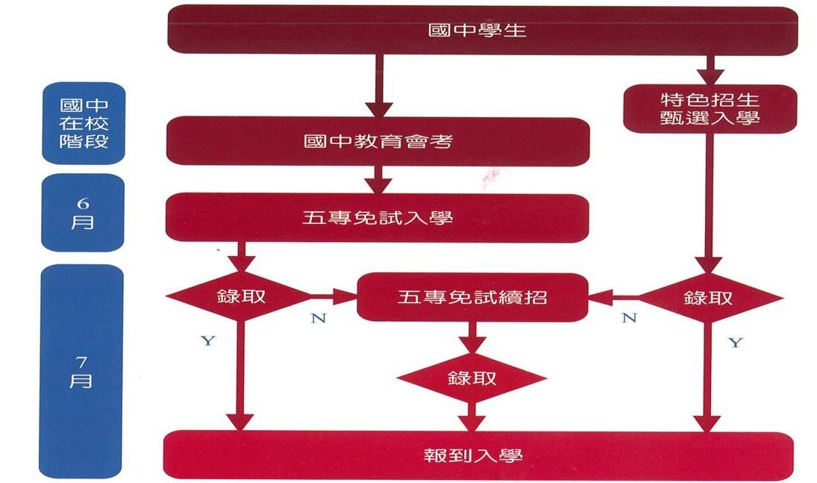
105學年度五專升學進路時間序列圖(基北區)
5/14~5/15
6/13~6/25
7/6
Notes:
71

Slide 72
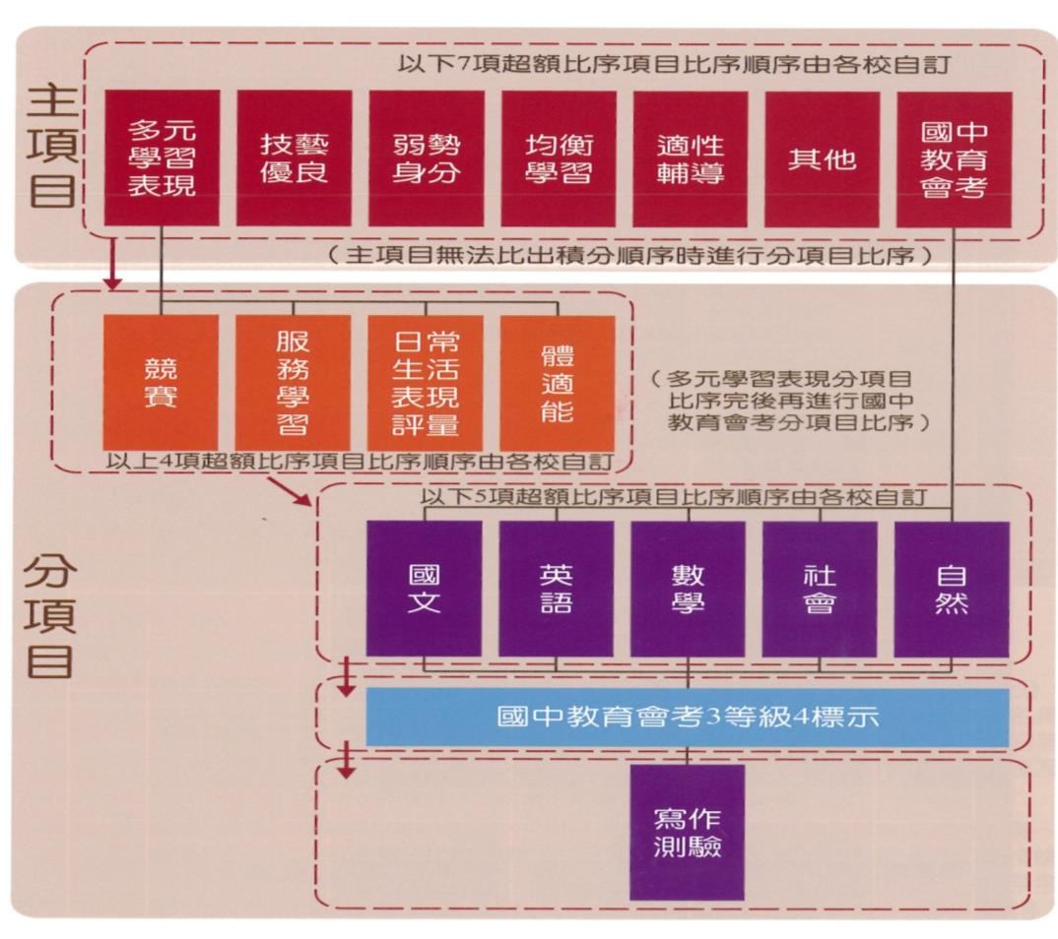
105學年度五專免試入學超額比序
服務學習時數與基北區認定不同，此為每學期滿8小時為1分，上限7分。

Slide 73
藝術才能班特色招生暨
體育班甄選入學

Slide 74
特色招生甄選入學---藝術才能班
分為音樂班、美術班、舞蹈班、戲劇班等四類。
藝術才能班甄選入學以聯合辦理為原則。國中非藝術才能班學生亦可報考，且不受免試就學區之限制，但僅能向一區（校）報名術科測驗及申請分發。

Slide 75
特色招生甄選入學---藝術才能班
招生作業分術科測驗及分發作業二階段辦理：
(一）術科測驗：不得施以學科成就測驗
1.音樂班考主修(樂器)、副修(樂器)、
視唱、聽寫、樂理及基礎和聲5科
2.美術班考素描、水彩、水墨及書法4
科；舞蹈班考芭蕾、現代舞、中國舞
、即興與創作4科
（二）分發作業：以術科測驗分數，現場撕榜
作業，並得以國民中學教育會考成績為
入學門檻。

Slide 76
甄選入學招生作業
招生作業
術科
測驗
術科測驗
分發作業
國中
教育會考
分發
作業

Slide 77
甄選入學招生作業－術科測驗
學生不受免試就學區之限制，惟僅能向一區報名
高級中等學校藝才班
特色招生甄選入學
－術科測驗
同一類型之術科測驗以同日辦理為原則，不得施以學科成就測驗
免試入學前，完成術科測驗並取得成績證明

Slide 78

甄選入學招生作業－分發作業
報名及報到，與免試入學同時辦理
高級中等學校藝才班
特色招生甄選入學
－分發作業
以術科測驗分數現場撕榜作業
得以國民中學教育會考評量結果為入學門檻
如有缺額，得經主管機關同意後辦理續招

Slide 79
其他規定事項
1
2
3
報名高中高職藝術才能資賦優異班或藝術才能班分發之學生，應依各該法規規定通過鑑定。
經核定採特色招生甄選入學之學校，其名額不得流入其他入學管道。
提供名額供參加國際性或全國性競賽表現獲前三等獎項者，申請鑑定安置，辦理時程、名額明定於簡章。

Slide 80
藝才班甄選入學術科測驗科目（1/4）
音樂類
視唱10%
副修20%
聽寫10%
主修50%
樂理
基礎和聲10%
以各區簡章公告為準

Slide 81
藝才班甄選入學術科測驗科目（2/4）
美術類
素描
水墨
水彩
書法
以各區簡章公告為準

Slide 82
藝才班甄選入學術科測驗科目（3/4）
舞蹈類
芭蕾
中國舞
現代舞
即興
與創作
以各區簡章公告為準

Slide 83

藝才班甄選入學術科測驗科目（4/4）
戲劇類
口語表達
專長表演
以簡章公告為準

Slide 84
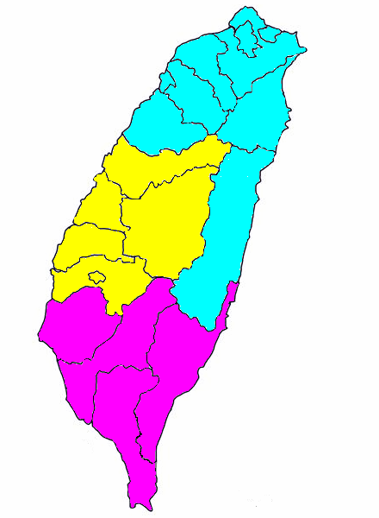
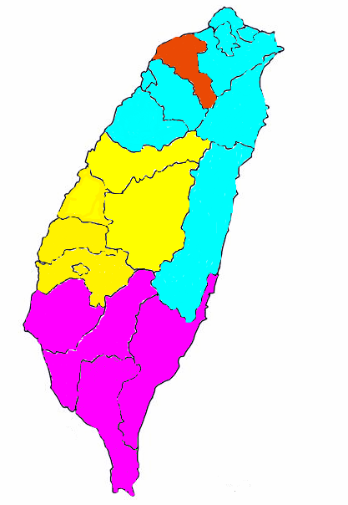
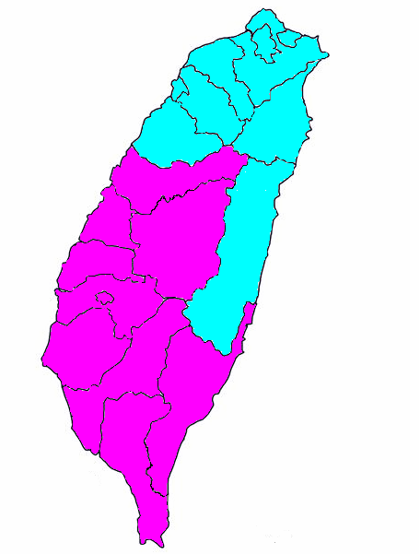
105年藝才班甄選入學聯合招生區
北區
北區
北區
桃園區
中區
中區
南區
南區
南區
音樂班
美術班
舞蹈班

Slide 85
藝才班北區承辦學校
班別 | 承辦學校
音樂班 | 新北市立新北高中
舞蹈班 | 臺北市立復興高中
美術班 | 國立基隆高中
戲劇班 | 臺北市立復興高中(全國唯一)

Slide 86
班別 工作項目 | 音樂 | 舞蹈 | 美術 | 戲劇
承辦學校 【臺灣北區】 | 新北市立 新北高級中學 | 臺北市立 復興高級中學 | 國立基隆 高級中學 | 臺北市立 復興高級中學
簡章公告 | 105年1月11日
術科測驗線上報名暨郵寄繳件 | 105年3月1日至105年3月7日
以競賽表現入學 報名暨郵寄繳件 | 105年3月24日至105年3月30日 |  | 105年3月16日至 105年3月21日
以競賽表現入學放榜暨寄發錄取通知 | 105年4月8日 |  | 105年4月1日
以競賽表現入學 報到 | 105年4月13日 |  | 105年4月6日
術科測驗 | 105年4月16日 至 105年4月18日 | 105年4月16日 至 105年4月17日 | 105年4月9日 至 105年4月10日 | 105年4月9日 至 105年4月10日
國中教育會考 | 105年5月14日至105年5月15日
甄選入學報名 暨郵寄繳件 | 105年6月13日至105年6月17日
甄選入學分發現場撕榜暨報到 | 105年7月6 日
Notes:
已修正新的時程

Slide 87

高級中等學校體育班辦理特色招生甄選入學，係依術科測驗分數作為入學依據。術科測驗內容包括基礎體能、專項技術及運動成就表現等，由學校依體育班發展運動種類及特色課程內容，設計考科及計分方式。招生方式得由學校選擇採取獨立或聯合招生方式為之，招生範圍則不受免試就學區限制，各校可跨區招生，學生也可跨區報考。

Slide 88

特色招生甄選入學 ---體育班
招生種類及名額
招生範圍
招生方式
錄取依據
  1.104學年度計有
  133校辦理，招
  生班級數計143
  班，招生名額共
  4,672名。
  2.105年各校招生名額
  已公布於國教署網站
  電子公告欄。
  不受就學區限制，學生得跨區報考
  學校得採獨立或聯合招生方式為之
  依術科測驗分數為錄取依據

Slide 89

105年重要日程
術科測驗內容
未獲錄取可
報名參加續招
  1.術科測驗報名：
  105年5月2日至5日
  2.術科測驗：
  105年5月7日
  3.放榜：105年5月9日
  4.報到：105年5月16日
  包括基礎體能、專項技術及運動成就表現等，由學校依體育班發展運動種類及特色課程內容，設計考科及計分方式。
  若參加體育班術科測驗結果未獲錄取，可於體育班學校辦理續招時，再次報名參加辦理續招學校之體育班特色招生甄選入學。

Slide 90
運動績優生升學管道
甄審
甄試
單獨招生
  甄審係以國際運動競賽成就為報名門檻，作為分發之標準，為外加招生名額。
  以運動競賽成就為報名門檻，並加考學科(國、英、數、自然及社會)及部分專長須參加術科檢定，為內含之招生名額。
  其招生規定由各校擬訂，報主管機關核定；除依中等以上學校運動成績優良學生升學輔導辦法第19條第2項規定條件，並由主管教育行政機關核准，得採外加3%名額方式辦理外，其名額為內含之招生名額。
甄審及甄試由教育部辦理，單獨招生由學校辦理。

Slide 91
運動績優生升學管道
105年甄審甄試
重要日程
招生種類及
名額
招生範圍
  1.網路線上報名：
  4月16日-5月2日
  2.資格審查結果網
  路公告：5月16日
  3.甄試學科考試：
  105年5月28日
  4.甄試術科檢定：
  105年5月29日
  5.錄取分發放榜：
  105年6月○日
  6.報到：6月○日
  招生名額不限體育班級。各校招生名額會已公布於國教署網站電子公告欄。
  不受就學區限制，學生得跨區報考。

Slide 92
105學年度藝才班甄選入學Q&A
Notes:
92

Slide 93
藝才班甄選入學Q&A（1/7）
問題1 | 藝才班術科測驗及甄選入學分發簡章，何時公告？
答 | 105年1月初起公告簡章。 公告於各類各區承辦學校網站並提供簡章下載（如北區美術班簡章公告於臺北市立復興高中），及國教署資優教育資源網（網址：http://excellent.set.edu.tw/）
問題2 | 藝才班術科測驗何時辦理報名？
答 | 105年3月1日至3月7日。 報考音樂班、美術班、舞蹈班及戲劇班之術科測驗都在這個時間辦理報名。

Slide 94
藝才班甄選入學Q&A（2/7）
問題3 | 藝才班術科測驗報名方式為何？
答 | 一、報名一律採用網路線上登錄並以限時掛號郵寄繳件。 二、國中應屆畢業生一律由就讀學校代為辦理集體報名，非應屆畢業生採個別報名。 網路線上登錄報名網址：http://art-talent.set.edu.tw/（高級中等學校藝術才能班線上報名系統） 郵寄繳件至各類各區承辦學校，時間自105年3月1日至105年3月7日止，以郵戳為憑，逾期不受理。

Slide 95
藝才班甄選入學Q&A（3/7）
問題4 | 是否就讀國中藝才班學生才能報考高中職藝才班甄選入學？
答 | 不是。 只要對藝術才能有興趣之國中畢業生且具該類科術科能力者，都可以報考。近年來高中職藝術才能班入學之學生已有近半數來自於國中普通班學生。請各國中端加強對普通班學生宣導入學資訊。
問題5 | 藝才班術科測驗能否跨區報考？
答 | 可以跨區報考。 例如高雄市考生可以報考北區音樂班、美術班或舞蹈班術科測驗及甄選入學分發，但考生只能選擇一個考區，不能同時跨多區。

Slide 96
藝才班甄選入學Q&A（4/7）
問題6 | 各類藝才班術科測驗何時辦理？
答 | 美術及戲劇班：105年4月9日-10日（星期六、日） 音樂班：105年4月16日-18日（星期六、一） 舞蹈班：105年4月16日-17日（星期六、日） 撕榜日期：105年7月6日(三) 各類各區實際各科術科考試時間，請詳閱各類各區術科測驗簡章。
問題7 | 各類藝才班術科測驗考那些科目？
答 | 音樂班：主修、副修、聽寫、樂理與基礎和聲、視唱 美術班：素描、水彩、水墨、書法 舞蹈班：芭蕾、中國舞、現代舞、即興與創作 戲劇班：口語表達、專長表演

Slide 97
藝才班甄選入學Q&A（5/7）
問題8 | 各類藝才班術科測驗報名費用？
答 | 音樂類2,800元，美術類1,200元，舞蹈類2,000元，戲劇類1,300元，均與往年相同。 低收入戶子女或其直系血親尊親屬支領失業給付者，免收報名費。
問題9 | 藝才班甄選入學聯合分發何時辦理報名？
答 | 105年6月13日至6月17日。 報名方式與術科測驗相同。
問題10 | 報名藝才班甄選入學聯合分發可否同時報名免試入學？
答 | 可以。 藝才班甄選入學分發報名日期與免試入學同時，學生可同時報名、同時錄取，但僅能擇一報到。

Slide 98
藝才班甄選入學Q&A（6/7）
問題11 | 參加北區音樂班術科測驗，可否以該術科成績參加中、南區音樂班甄選入學分發？
答 | 不行。 各類各區甄選入學分發係依據該區術科測驗成績，所以選擇並參加之術科測驗區，只能選擇該甄選入學分發區參加甄選。
問題12 | 藝才班甄選入學聯合分發，為什麼採現場撕榜方式辦理？
答 | 考量設立藝才班學校數及招生數有限，且105年藝才班甄選入學報名與免試入學及大專校院七年一貫制藝術科（系）同時報名，可同時錄取但僅能擇一報到。為避免藝才班錄取學生流失，產生大量缺額，故聯合分發區皆採現場撕榜方式辦理甄選。又撕榜時間訂於7月7日辦理，在00月00日免試及七年一貫制放榜隔天，將可降低部分已錄取免試或七年一貫制，且欲就之學生占藝才班名額，讓真正有意願就讀藝才班學生有機會就讀。

Slide 99
藝才班甄選入學Q&A（7/7）
問題13 | 參加藝才班甄選的學生要考國中教育會考嗎？
答 | 國中應屆畢業生均應參加國中教育會考，且105年藝才班各招生學校大都參採國中教育會考成績為門檻。
問題14 | 如非應屆畢業生如何報考國中教育會考？
答 | 如非應屆畢業學生，可向畢業國中申請參加國中教育會考。
問題15 | 藝才班甄選入學聯合分發，各校如何訂定國中教育會考門檻？
答 | 依據藝術教育法規定，高中職音樂、美術及舞蹈等藝術才能班係屬於專業藝術教育。105年藝才班分發作業以學生之術科能力及志願作為主要之入學依據，但為培育更多元之藝術專業人才，各校依學校發展特色及各類藝術人才之發展等考量，得以國中教育會考評量結果作為入學之門檻，惟通過入學門檻後，仍以術科能力及志願作為分發之依據。 各校藝才班甄選入學訂定國中教育會考門檻：各科以訂定「基礎」為原則。

Slide 100
其他入學管道
（含特殊身份學生入學）

Slide 101
未接受政府補助之私校獨招
105申辦學校
東山高中、薇閣中學、復興實中、
延平中學、再興中學
各校詳細招生資訊可詳見各校網站及招生簡章

Slide 102
技術型單科型學校獨招
105申辦學校
全校性獨招：華岡藝校、開平餐飲學校
部分類科獨招：開南商工、喬治工商、
大安高工進修學校
各校詳細招生資訊可詳見各校網站及招生簡章

Slide 103
特殊身分學生入學
適用對象：
原住民生、身心障礙生、蒙藏生、政府派赴國外工作子女、境外優秀科學技術人才子女、僑生、退伍軍人及運動成績優良學生等。
免試入學：
(1)報名人數未超過招生名額時，全額錄取。
(2)報名人數超過招生名額時，先以原始分數與一般生進行序。如仍未錄取，則依相關規定加分後之分數再以外加名額2％與同類特殊生進行比序不占一般生名額。

Slide 104
特殊身分學生入學
特色招生入學：
依其入學的加分優待方式辦理，外加名額以招生名額2％計算。
除免試入學外，特殊生於加分後，須達一般生之最低錄取標準，方得錄取。

Slide 105
特殊身分學生入學
身心障礙生適性輔導安置
除參加適性輔導安置外，亦可志願參加免試入學或特色招生入學，並得保留原先適性輔導安置之名額；若於免試入學及特色招生入學中皆未能錄取或對結果不滿意，仍可回歸原先適性輔導安置的學校，但僅能選擇一個錄取結果報到。

Slide 106
105學年個人序位區間查詢
基北區免試入學個人序位查詢規劃
  基本資料
  多元學習表現
  105會考成績：各科等級標示、
  會考總積分、
  序位區間百分比
  105會考成績：
  各科等級標示、
  會考總積分、
  序位區間百分比

Slide 107
105學年免試入學志願模擬選填
網址：http://105cefa.ntpc.edu.tw
105學年度預計辦理2次免試入學志願模擬選填

Slide 108
適性入學重要日程

Slide 109
105學年適性入學重要日程

Slide 110
基隆市105學年度
公私立高級中等學校
優先免試入學暨直升入學實方案

Slide 111
關於升學管道
高級中等教育法第三十五條
為發展多元智能、培育創新人才，高級中等學校應採多元入學方式辦理招生。多元入學，以免試入學為主；經各該主管機關核定者，得就部分名額，辦理特色招生。
免試入學
特色招生

Slide 112
關於升學管道
高級中等學校多元入學招生辦法 第六條
為促進區域教育機會均等，鼓勵就近入學，或照顧弱勢學生就學權益，就學區之直轄市、縣（市）主管機關會商區內學校各主管機關，於衡酌國民中學校數、畢業班數或人數等因素後，得於前項第一款免試入學作業要點中訂定學生優先免試入學之實施方式。
優先
免試入學

Slide 113
關於升學管道
高級中等學校多元入學招生辦法
第六條
為促進區域教育機會均等，鼓勵就近入學，或照顧弱勢學生就學權益，就學區之直轄市、縣（市）主管機關會商區內學校各主管機關，於衡酌國民中學校數、畢業班數或人數等因素後，得於前項第一款免試入學作業要點中訂定學生優先免試入學之實施方式。
基北區高級中等學校免試入學作業要點第六點第四項
為促進區域教育機會均等，鼓勵就近入學，或照顧經濟弱勢學生就學權益，由各招生學校主管機關衡酌國民中學校數、畢業班數或人數等因素，辦理優先免試入學，其招生名額比率及實施辦法由各招生學校主管機關另訂之。

Slide 114
所以，免試入學…
基隆市直升入學
基隆市優先免試入學
基北區免試入學

Slide 115
基隆市105學年度公私立高級中等學校直升入學方案
參與學校
天主教輔大聖心高級中學
私立二信高級中學
國立基隆高級商工職業學校
國立基隆高級海事職業學校
國立基隆高級中學
國立基隆女子高級中學
私立培德高級工業家事職業學校
基隆市光隆高級家事商業職業學校
市立八斗高級中學
市立暖暖高級中學
市立安樂高級中學
市立中山高級中學
包括：
基隆市12所
公私立高中職

Slide 116
基隆市105學年度公私立高級中等學校直升入學方案
招生學校
直升入學
安樂高中
二信高中
聖心高中
中山
高中
暖暖高中
八斗高中
基隆市公私
立高中職有
附設國中部
者。

Slide 117
基隆市105學年度公私立高級中等學校直升入學方案
招生對象
各校自行成立招生委員會辦理。
招生簡章由各校招生委員會自行擬定，並報教育主管機關核定後辦理。
各校校內附設國中部應屆畢業生。

Slide 118
基隆市105學年度公私立高級中等學校直升入學方案
招生名額
市立高中
最高40%。
私立高中
優先免試+直升入學，合併計算，不得高於50%
各校招生名額不得高於該校核定招生總名額之40%。

Slide 119
招生學校
中山
安樂
光隆
海事
暖暖
八斗
基中
基女
基商
二信
聖心
培德
基隆市105學年度公私立高級中等學校優先免試入學方案

Slide 120
招生對象
1.不分區域/學校
2.基隆市公私立國民中學、公私立高中附設國民中學應屆畢業生
基隆市105學年度公私立高級中等學校優先免試入學方案

Slide 121
招生名額
※公立高中
有國中部者
不得高於總名額之10%
※公立高中
無國中部者
不得高於總名額之50%
※私立高中
不得高於總名額之50%
基隆市105學年度公私立高級中等學校優先免試入學方案

Slide 122
報名原則
◎得同時報名優先免試入學和直升入學。
◎報名優先免試入學時，選擇1校辦理報名，不得同時報名2校(含)以上。
基隆市105學年度公私立高級中等學校優先免試入學方案

Slide 123
錄取規準
報名人數未超過招生名額時 -
全額錄取。
報名人數未超過招生名額時 -
超額比序。
基隆市105學年度公私立高級中等學校優先免試入學方案

Slide 124
超額比序
基北區
7級總積分
108方案
基隆市
超額比序項目
比序順次表
基隆市105學年度公私立高級中等學校優先免試入學方案

Slide 125
105學年度基北區免試入學
超額比序採計項目108積分
志願序
36分
多元學習36分
(均衡學習21分、
服務學習15分)
會考
36分
125
Notes:
125

Slide 126
基隆市105學年度公私立高級中等學校
優先免試入學暨直升入學方案
超額比序採計項目72積分
多元學習36分
(均衡學習21分、
服務學習15分)
會考
36分
126
Notes:
126

Slide 127
超額比序項目
類別 | 項目 | 上限 | 積分換算 |  |  |  |  |  |  |  |  |  |  | 說明
多元 學習 表現 | 均衡 學習 | 上限 21分 | 7分 符合1個領域 |  |  |  |  | 0分 未符合 |  |  |  |  |  | 健體、藝文、綜合三領域前五學期平均成績及格者。
 | 服務 學習 | 上限 15分 | 5分 每學期服務滿6小時以上 |  |  |  |  |  |  |  |  |  |  | 1.由國中學校認證。 2.採計期間至104學年度上學期止。
國中教育會考 |  | 上限 36分 | A++ | A+ | A | B++ |  |  | B+ |  | B |  | C | 國數英社自五科， 每科最高7分，寫作測驗最高1分。
 |  |  | 7 | 6 | 5 | 4 |  |  | 3 |  | 2 |  | 1
 |  |  | 6級 | 5級 | 4級 |  | 3級 |  |  | 2級 |  | 1級
 |  |  | 1 | 0.8 | 0.6 |  | 0.4 |  |  | 0.2 |  | 0.1
總積分 |  | 72分
Notes:
127

Slide 128
遇有同分超額情形時，
於核定名額5%內移列調整，調整後仍超額者，
則報教育主管機關核可後增額錄取或為其他適當之處理。
Notes:
128

Slide 129
相關資源網站

Slide 130

教育部十二年國民基本教育資訊網 http://12basic.edu.tw

Slide 131
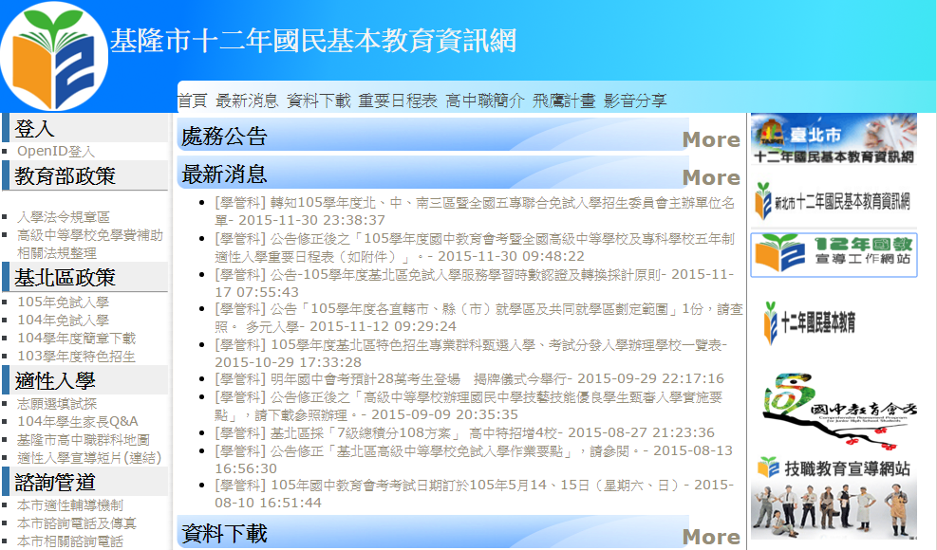
基隆市十二年國民基本教育資訊網 https://12basic.kl.edu.tw/

Slide 132

105年國中畢業生適性入學宣導網站 http://adapt.k12ea.gov.tw

Slide 133
報告完畢
感謝聆聽

